Slide 1
新金融工具准则 实务案例应用
2019年10月

Slide 2
目录
结构性存款和理财产品
应收票据贴现及应收账款保理
应收账款的预期信用损失
永续债新规
01
02
03
04

Slide 3
新准则下金融资产分类概述
合同现金流量特征
对金融资产整体
进行分类
合同现金流量是否仅为对本金和以未偿付本金金额为基础的利息的支付？
否
是
默认分类
以公允价值计量且其变动计入 当期损益
摊余成本
业务模式
以公允价值计量且其变动计入其他综合 收益
其他业务模式?
既以收取合同现金流量为目标又以出售该金融资产为目标？
以收取合同现金流量为目标?
❑
以公允价值计量且其变动计入 当期损益
因会计错配指定为以公允价值计量且其变动计入当期损益
仅当企业改变其管理金融资产的业务模式时才能进行重分类
非交易性权益工具投资可指定为以公允价值计量且其变动计入其他综合收益
❑

Slide 4
结构性存款
甲公司购买乙银行发行的结构性存款：产品期限为90天，保证本金安全。
利息包括保底和浮动两部分：
保底利率为1.35%（年化）；
浮动利率与黄金价格水平挂钩，按照结构性存款存续期间内黄金价格表现在0% -1.65% （年化）波动。
甲公司和乙银行均无权提前终止该结构性存款。
问题：该结构性存款是否满足SPPI？
是
否

Slide 5
对结构性存款的一些考虑
极其微小的影响
不现实
如果合同现金流量特征仅对金融资产的合同现金流量构成极其微小的影响，则不会影响金融资产的分类
必须考虑合同现金流量特征在每一会计期间的潜在影响以及在金融工具整个存续期内的累积影响
如果现金流量特征仅在极端罕见、显著异常且几乎不可能的事件发生时才影响该工具的合同现金流量，那么该现金流量特征是不现实的
如果该现金流量特征不现实，则不影响金融资产的分类

Slide 6
结构性存款（续）
结构性存款是否可以列报为“货币资金”？

Slide 7
结构性存款列报情况
2018年末，在83家A+H非金融企业公司中，9家公司披露了结构性存款所在科目，具体分布如下：
交易性
金融资产
货币资金
注：图示中比例为该科目数量占披露总量的比重，同一家公司可能根据条款不同列报在不同报表项目。

Slide 8
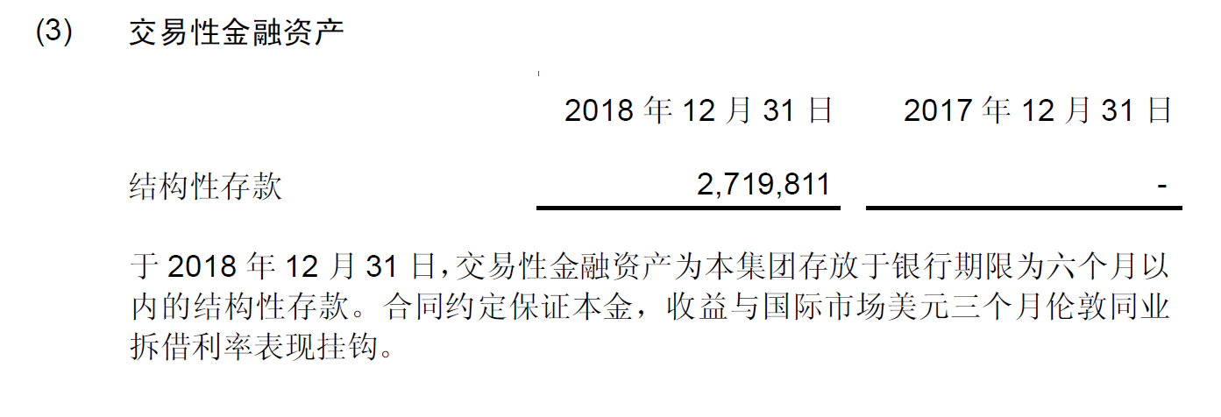
披露示例：结构性存款
Notes:
上海石化

Slide 9
理财产品
甲公司购买乙银行发行的理财产品：产品期限为90天，预期年化收益率为4.85%，保证本金安全。该理财产品终止时，乙银行返还本金及按照实际理财期限及实际收益率计算的收益。
理财产品的投资范围包括现金及银行存款、货币市场工具、债券、基金、资产管理计划等。
在理财产品到期前，甲公司无提前/延期终止权。
如遇国家金融政策出现重大调整等情形并影响理财产品的正常运作时，乙银行有提前 / 延期终止权。
问题：该理财产品是否满足SPPI？
是
否
Notes:
。

Slide 10
理财产品列报情况
2018年末，在83家A+H非金融企业公司，有39家公司披露了持有的理财产品所在科目，具体分布如下：
交易性
金融资产
其他非流动金融资产
注：图示中比例为该科目数量占披露总量的比重，同一家公司可能根据条款不同列报在不同报表项目。

Slide 11
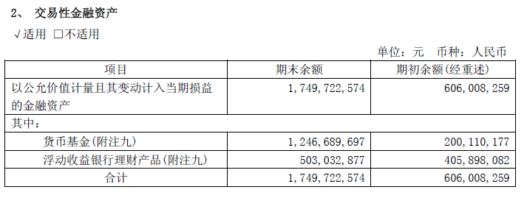
披露示例：理财产品
应收票据贴现及应收账款保理

Slide 12
目录
结构性存款和理财产品
应收票据贴现及应收账款保理
应收账款的预期信用损失
永续债新规
01
02
03
04

Slide 13
保理安排对应收账款分类的影响
保理影响业务模式 !
不视为出售
☒
保理导致应收账款的终止确认吗 ？
☑
视为出售
暗保理
明保理
?
?

Slide 14
问题：应收账款保理
甲公司在销售中通常会给予客户一定期间的信用期。
为了盘活存量资产，提高资金使用效率，甲公司与乙银行签订应收账款无追索权保理总协议，乙银行向甲公司一次性授信10亿元人民币，甲公司可按日常流动性需要随时向乙银行出售应收账款。
过往甲公司频繁向银行出售其部分应收账款，且出售金额重大。上述出售满足金融资产终止确认的规定。
问题：甲公司管理应收账款的业务模式为？
以收取合同现金流量为目标
既以收取合同现金流量为目标又以出售该应收账款为目标
以出售该应收账款为目标
投 票

Slide 15
业务模式注意要点
01
在金融资产组合的层次上确定
有些情况下，可能分拆为更小的组合
02
一个企业可能会采用多个业务模式
03
以企业关键管理人员决定的特定业务目标为基础
指CAS 36 关联方披露中定义的关键管理人员
04
并非企业自愿指定，是一种客观事实
05
不得以按照合理预期不会发生的情形为基础确定

Slide 16
披露示例：
摊余成本 → FVOCI
业务模式

Slide 17
报表项目（续）
《关于修订印发2019年度一般企业财务报表格式的通知 》(财会[2019]6号）
“应收票据”项目，反映资产负债表日以摊余成本计量的、企业因销售商品、提供服务等收到的商业汇票，包括银行承兑汇票和商业承兑汇票。
“应收账款”项目，反映资产负债表日以摊余成本计量的、企业因销售商品、提供服务等经营活动应收取的款项。
“应收款项融资”项目，反映资产负债表日以公允价值计量且其变动计入其他综合收益的应收票据和应收账款等。

Slide 18
目录
结构性存款和理财产品
应收票据贴现及应收账款保理
应收账款的预期信用损失
永续债新规
01
02
03
04

Slide 19
新的减值模型
金额
原准则下账面价值
新准则下账面价值
新准则下减值范围内所有金融资产都有减值准备 (即使未出现信用风险增加)
减值准备
0
1
2
3
4
5
6
7
8
9
时间
信用风险的显著增加
“已发生”信用损失事件

Slide 20
已发生损失与预期信用损失
新增准备
不要基于已发生损失模型 构建预期信用损失概念
预期信用损失涉及前瞻性信息，准备因而增加
根据原金融工具准则计量的已发生损失
根据新金融工具准则计量的预期信用损失
识别“变坏”的应收账款

Slide 21
适用预期信用损失模型的资产的风险敞口
权益工具没有任何信用风险，
因此不在ECL范围内
（VS. 可供出售权益工具）
适用预期信用损失模型的资产面临哪些风险？
信用风险变动
新金融工具准则对信用风险的定义：
金融工具的一方不履行义务，造成另一方发生财务损失的风险
新收入准则 规范的可变对价
预期信用损失模型计量信用风险的变动
→ 以下两者在金额和时间上的差异：
利率变动
合同 现金流量
实际 现金流量
相比
汇率变动
∆ = 短缺差额

Slide 22
如何计量信用风险造成的“财务损失” ？
根据预期信用损失模型计量信用风险造成的 “财务损失”
基于以违约概率为权重的潜在结果计量现金短缺的现值
预期信用损失不是最可能的结果

Slide 23
预期信用损失的概率加权属性
CAS 22应用指南P108
企业对预期信用损失的估计，是概率加权的结果，应当始终反映发生信用损失的可能性以及不发生信用损失的可能性（即使最可能发生的结果是不存在任何信用损失），而不是仅对最坏或最好的情形做出估计。
实务中，这一要求可能并不需要企业开展复杂的分析。在某些情形下，运用相对简单的模型可能足以满足上述要求，而不需要使用大量具体的情景模拟。例如，一个较大的具有共同风险特征的金融工具组合（如小额贷款）的平均信用损失，可能是概率加权金额的合理估计值。而在其他情形下，企业可能需要识别关于现金流量金额、时间分布以及各种结果估计概率的具体数值。在这种情形下，预期信用损失应当至少反映发生信用损失和不发生信用损失两种可能性（即企业需要估计发生信用损失的概率和金额）。

Slide 24
“预期”是什么意思？
即使投资类企业最可能的结果是没有违约，
但信用风险仍不等于零......
标准普尔公布的全球企业违约情况概要：
年份 | 投资级别 违约宗数 | 投机级别 违约宗数 | 投资级别 违约率 (%) | 投机级别 违约率 (%)
2008 | 14 | 89 | 0.42 | 3.70
2009 | 11 | 224 | 0.33 | 9.94
2010 | 0 | 64 | 0.00 | 3.02
2011 | 1 | 44 | 0.03 | 1.84
2012 | 0 | 66 | 0.00 | 2.59
2013 | 0 | 65 | 0.00 | 2.31
2014 | 0 | 45 | 0.00 | 1.44
2015 | 0 | 94 | 0.00 | 2.77
2016 | 1 | 143 | 0.03 | 4.23
2017 | 0 | 83 | 0.00 | 2.46
2018 | 0 | 72 | 0.00 | 2.09
Source: https://www.spratings.com/documents/20184/774196/2018AnnualGlobalCorporateDefaultAndRatingTransitionStudy.pdf
Notes:
国债
地方债

Slide 25
应收账款在期后已收回？
所有应收账款已在经审计的财务报表发布前结清。这表明应收账款在资产负债表日不存在信用风险，因此不需要计提准备。
问题：上述表述是否正确？
是
否

Slide 26
信用期
为什么了解应收账款的信用期很重要？
因为信用期：
反映管理层如何看待／管理客户信用风险
向信用风险较高的客户提供的信用期较短
影响应收账款的细分
不同信用期的应收账款可能有不同的信用风险特征
反映应收账款是否包含新收入准则规范的重大融资成分
应收账款的实际利率可能不是零
决定计量预期信用损失所需的前瞻性信息的程度
信用期越短，所需考虑的前瞻性信息越少

Slide 27
信用期（续）
回顾
前瞻
传导时滞 （假设损失率需要1年才能对经济状况的变化 作出反应）
考虑2019年1月至2月经济前景，对历史损失率进行调整？
传导时滞
2017年7月1日
2017 年 12月31日
2018年 2月28日
2018年7月1日
2018年12月31日
2019年2月28日
账龄报告 开始日期
报告日
短期应收 账款到期日
账龄报告 完结日期

Slide 28
单项评估与组合评估
原金融工具准则要求对以下资产进行组合评估：
单项金额不重大的金融资产；或
单项金额重大，但单独测试未发生减值的金融资产。
问题：此方法是否仍适用于新金融工具准则？
是
否
需获取进一步的信息进行判断

Slide 29
单项评估与组合评估（续）
预期信用损失不涉及是基于组合层面还是单项工具层面进行计量的“分界线”问题。
特定工具的预期损失并不因公司持有相同或类似工具的数量而有所不同。

Slide 30
单项评估与组合评估（续）
新金融工具准则采用反映违约概率加权 信用损失的预期损失模型。这意味着，即使不太可能发生违约，也会确认反映应收款项信用风险的损失准备，对单项应收款项也是如此。
预期信用损失的目的是计量持续存在的信用风险，而不仅仅是识别已经“变坏”的资产。

Slide 31
单项评估与组合评估（续）
哪种情况适合使用准备矩阵来计量应收账款的预期信用损失？
需要多少样本才能构建预期值？
假设所有客户都属于同一群体......
情景 3A
情景 3B
客户数量： 5
每个客户的发票数量：1,000
发票总数：5,000
客户数量：5,000
每个客户的发票数量： 1
发票总数： 5,000
样本规模问题
相同
如果其中一名客户发生财务困难并出现违约：
违约率：1,000 / 5,000 = 20%
违约率：1 / 5,000 = 0.02%
样本规模太小
样本规模大

Slide 32
单项评估与组合评估（续）
当企业意识到债务人遇到财务困难时，该企业会计提特定损失准备。确定“烂苹果”后，鉴于其余债务人没有任何违约记录，企业认为对其余债务人无需计提减值准备。
此时，确认减值损失的工作是否已完成？
新金融工具准则不再接受 “已发生损失”的概念。虽然其余债务人没有违约记录，但这并不表示这些债权“没有风险”（即未来不会发生违约）。同样，预期信用损失计量违约概率加权信用损失，这包括某天 “变成烂苹果”的可能性。
Notes:
新金融工具准则不再接受 “已发生损失”的概念。虽然其余债务人没有违约记录，但这并不表示这些债权“没有风险”（即未来不会发生违约）。同样，预期信用损失计量违约概率加权信用损失，这包括某天 “变成烂苹果”的可能性。

Slide 33
单项评估与组合评估（续）
企业起初使用准备矩阵在组合基础上评估应收账款的信用风险。该企业随后发现其中一个债务人遇到财务困难，并评估有80%的可能性会损失相关应收账款全额。准备矩阵设定逾期1个月的欠款的损失率为2%。
鉴于该债务人应付的款项已逾期1个月，该企业是否应继续按2%确认该债务人未偿还余额的预期信用损失？
问题：此时，该企业是否应继续按2%确认该债务人未偿还余额的预期信用损失？
是
否
Notes:
答案： 2
被审计单位应根据更为具体的信息来确认预期信用损失。

Slide 34
单项评估与组合评估（续）
上述例子，既然不再使用准备矩阵评估向该特定债务人的应收款，用以计算历史损失率的数据是否应剔除与该债务人相关的余额？
问题：用以计算历史损失率的数据是否应剔除与该债务人相关的余额？
是
否
需获取进一步的信息进行判断
Notes:
答案：3
这取决于与该特定债务人有关的信用风险信息是否也适用于其余债务人。
如果有关信用风险信息仅适用于该特定债务人，则用以计算历史损失率的数据应剔除该债务人的余额。相反，如果相关信用风险信息实际上代表其他债务人的整体信用风险，则用以计算历史损失率的数据应包含该债务人的余额及与之相关的损失。

Slide 35
解析
既然不再使用准备矩阵评估向该特定债务人的应收款，用以计算历史损失率的数据是否应剔除与该债务人相关的余额？
这取决于与该特定债务人有关的信用风险信息是否也适用于其余债务人。如果有关信用风险信息仅适用于该特定债务人，则用以计算历史损失率的数据应剔除该债务人的余额。相反，如果相关信用风险信息实际上代表其他债务人的整体信用风险，则用以计算历史损失率的数据应包含该债务人的余额及与之相关的损失。

Slide 36
目录
结构性存款和理财产品
应收票据贴现及应收账款保理
应收账款的预期信用损失
永续债新规
01
02
03
04

Slide 37
永续债相关会计处理的规定
该规定适用于在境内外发行的永续债和其他类似工具
对第22号准则、第37号准则等企业会计准则相关规定及相关应用指南内容予以整合细化
发行方会计分类
持有方会计分类
提供了更多指引
《关于印发永续债相关会计处理的规定的通知》
Notes:
2019年1月28日《关于印发永续债相关会计处理的规定的通知》

Slide 38
负债还是权益?
普通股
银行借款
优先股
可转债
永续债
可转换可赎回优先股
……
权益
金融负债
权益? 负债?
兼有 (如：复合工具)?

Slide 39
权益的定义
是否负有支付现金或其他金融资产的合同义务，或在潜在不利条件下与其他方交换现金和
金融资产或金融负债的合同义务？
金融负债
否
合同或合同的部分以自身权益工具结算:
非衍生工具: 支付固定数量的自身权益工具的合同义务?
衍生工具: 以固定金额的现金*换取固定数量的自身权益工具 ( ‘固定换固定’) 的合同义务?
金融资产或
金融负债
是
* 除满足特定条件的外币配股权、期权或认股权证外，指发行方自身的记账本位币
权益工具

Slide 40
支付现金或其他金融资产
定义
金融负债
企业不能无条件避免支付义务，例如：
持有方有权决定是否支付；
是否支付取决于不能控制的特定事件。
权益工具
企业能够无条件避免支付义务，例如：
发行方有权决定是否支付；
是否支付取决于能控制的特定事件。

Slide 41
问题：可赎回优先股
甲公司向集团外第三方乙公司发行可赎回优先股。
在投入资本之日起4年届满时，乙公司有权要求甲公司按年回报率20%计算所得的价格，回购其所持有的股权。
问题：该可赎回优先股是否符合权益工具的定义？
是
否

Slide 42
解析：
会计影响分析
投资人有权决定是否回购，但公司不能无条件避免支付义务的发生，所以符合金融负债的定义。
公司有权决定是否回购，因此公司能够无条件避免支付义务的发生，所以符合权益工具的定义。

Slide 43
问题：利息可递延条款
甲公司发行了一项永续债，年利率为8%，无固定还款期限，甲公司有赎回权。
在该永续债的每个付息日，推迟至下一个付息日支付，且不受到任何递延支付利息次数的限制。利息递延不构成甲公司未能按照约定足额支付利息。每笔递延利息在递延期间按票面利率累计计息。
假设没有其他条款导致该工具不符合权益工具的定义。
问题：该永续债是否符合权益工具的定义？
是
否

Slide 44
解析
答案：1 符合权益工具的定义
由于在每一个付息日，甲公司可自行选择将当期利息以及已经递延的所有利息及其孳息推迟至下一个付息日支付，且不受到任何递延支付利息次数的限制。因此甲公司可以无条件避免支付利息及其孳息的义务，且无固定还款期限，满足权益工具的定义。

Slide 45
到期日
永续债合同明确规定无固定到期日且持有方在任何情况下均无权要求发行方赎回该永续债或清算的
通常表明发行方没有交付现金或其他金融资产的合同义务
永续债合同未规定固定到期日且同时规定了未来赎回时间（即“初始期限”）的：
当该初始期限仅约定为发行方清算日时 *
当该初始期限不是发行方清算日且发行方能自主决定是否赎回永续债时
* 清算确定将会发生且不受发行方控制，或者清算发生与否取决于该永续债持有方的
发行方应当谨慎分析自身是否能无条件地自主决定不行使赎回权
如不能，通常表明发行方有交付现金或其他金融资产的合同义务
发行方仍具有交付现金或其他金融资产的合同义务

Slide 46
示例：某公司2019年度第一期中期票据
规定了未来赎回时间（“初始期限”）
未规定固定到期日

Slide 47
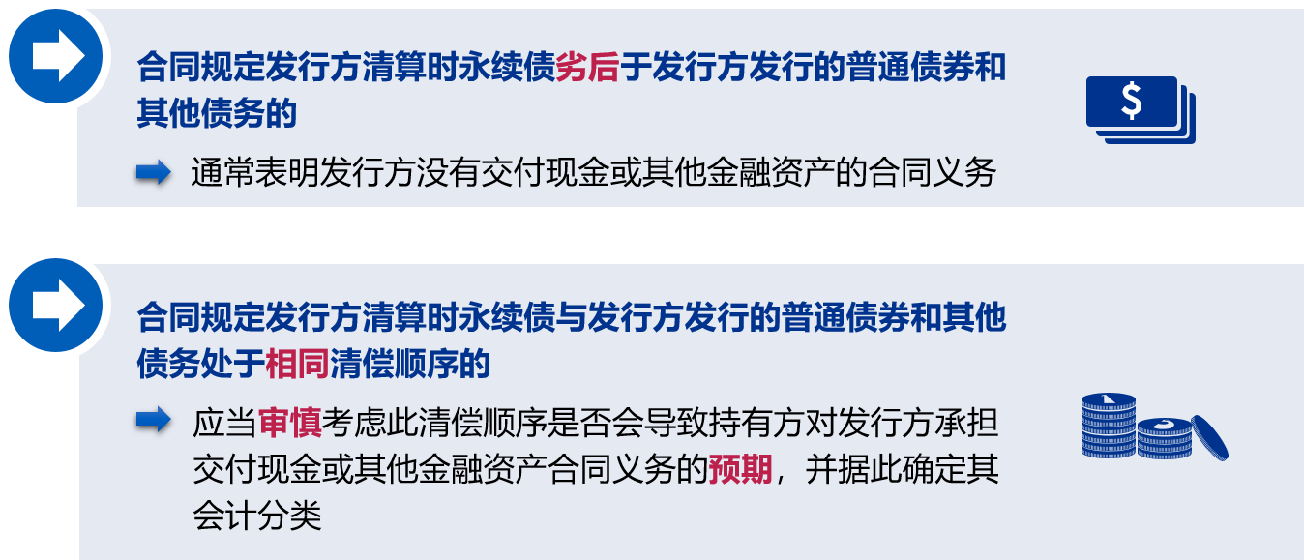
清偿顺序
区分下列情况处理：
*
* 此处仅考虑清偿顺序对权益负债分类的影响

Slide 48
示例：某银行2019年无固定期限资本债券
清算时永续债劣后于发行方发行的普通债券和其他债务

Slide 49
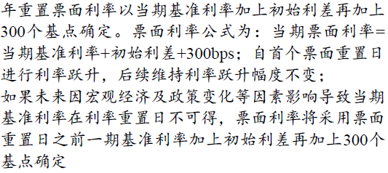
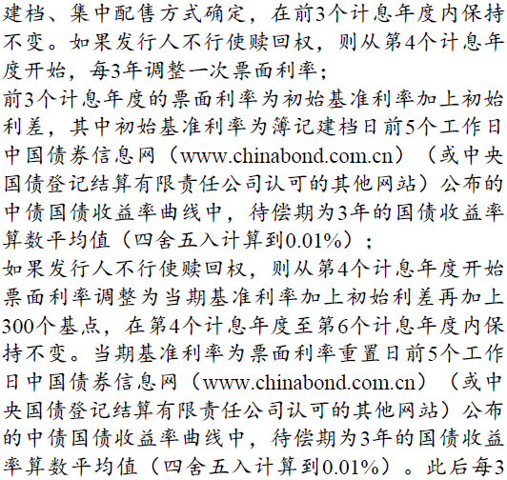
示例：利率跳升
利率跳升

Slide 50
利率跳升机制
在实务中，相关合同可能包含利率跳升等特征，往往可能构成发行方交付现金或其他金融资产的间接义务。企业须借助合同条款和相关信息，全面分析判断。
在实务中，究竟跳升多少次、多少基点以内才相对“安全”呢？

Slide 51
利率跳升机制（续）
发行方应当结合所处实际环境考虑该利率跳升条款是否构成交付现金或其他金融资产的合同义务：
封顶
跳升次数有限、有最高票息限制（即“封顶”）且封顶利率未超过同期同行业同类型工具平均的利率水平，或者
跳升总幅度较小且封顶利率未超过同期同行业同类型工具平均的利率水平
可能不构成间接义务
合同条款虽然规定了票息封顶，但该封顶票息水平超过同期同行业同类型工具平均的利率水平
通常构成间接义务

Slide 52
投资者保护条款
其他投资者保护条款
发行方不能
控制！
例如：
发行人破产
发生超过净资产10%以上重大损失
财务指标承诺未达标
财务状况发生重大变化
控制权变更或信用评级被降级
发生其他投资者认定足以影响债权实现的事项等情形

Slide 53
问题：控制权变更
甲公司对外发行了面值为1000万元的永续债，可自行决定是否支付利息。
但如果甲公司的母公司失去对甲公司的控制，那么甲公司必须按面值回购永续债。
假设没有其他条款导致该工具不符合权益工具的定义。
问题：甲公司个别报表层面，该永续债是否符合权益工具的定义？
是
否
需获取进一步的信息进行判断

Slide 54
或有结算条款
金融工具含有在发行方和持有方均不能控制的未来不确定或有事项发生与不发生时支付现金或其他金融资产的合同义务
实务常见问题：
是否可以认为某或有结算条款几乎不具有可能性，即相关情形极端罕见、显著异常且几乎不可能发生 ？
或有事项：
如股价指数、消费价格指数变动，利率或税法变动，发行方未来收入、净收益或债务权益比率等

Slide 55
解析：
会计影响分析
甲公司的母公司转让甲公司股权与否不受甲公司控制，所以符合金融负债的定义。
我们的观点是企业的股东在作为个别投资者时所做的行为并非是该企业治理层进行的决策。例如，一般来说，股东在出售其持有股权时并不视为股东作为治理层的一员而做出的行为。因此，我们认为股权变更并不在发行者的控制范围内，该永续债应分类为负债。
投资人有权决定是否回购，但公司不能无条件避免支付义务的发生，所以符合金融负债的定义。

Slide 56
问答时间

Slide 57
谢 谢！
所载资料仅供一般参考用，并非针对任何个人或团体的个别情况而提供。虽然本所已致力提供准确和及时的资料，但本所不能保证这些资料在阁下收取时或日后仍然准确。任何人士不应在没有详细考虑相关的情况及获取适当的专业意见下依据所载资料行事。
© 2019毕马威华振会计师事务所(特殊普通合伙) — 中国合伙制会计师事务所，是与瑞士实体 — 毕马威国际合作组织(“毕马威国际”) 相关联的独立成员所网络中的成员。版权所有，不得转载。在中国印刷。
毕马威的名称和标识均属于毕马威国际的注册商标或商标。

